Slide 1
Spolehlivostní modely, testování analogových obvodů, testery
O. Novák

Slide 2
Spolehlivostní modely – prostředek pro hodnocení spolehlivosti
Kombinatorické modely - blokový model
Spolehlivost systému je odvozena od spolehlivostí jednotlivých komponent:
Sériové spojení – každý prvek musí pracovat správně, aby pracoval správně celý systém – žádná redundance
Paralelní spojení – stačí, aby správně pracoval jeden prvek
Systémy s nezávislými prvky
Stavový graf, přechodový graf - Markovské modely, Markovské řetězce
Intenzity přechodů mezi stavy jsou konstantní (tzn. intezity oprav a poruch),
Prvky nemusí být nezávislé

Slide 3
Spolehlivost číslicových systémů spolehlivostní modely
Blokový spolehlivostní model
  Každý prvek – jeden blok,
  spojnice – cesty mezi vstupem a výstupem,
  každá cesta jeden provozuschopný stav systému
  Systém bezporuchový, jestliže všechny bloky aspoň na jedné cestě bezporuchové

Slide 4
Stavový (přechodový) graf
Neorientovaný graf, každý vrchol představuje jeden technický stav systému.
Hrana spojuje stavy, mezi kterými je možný přechod. Hrany jsou ohodnoceny tzv. intenzitami přechodů mezi stavy
N 2 stavových prvků = 2^{n} vrcholů
Zjednodušení – stavy se stejným počtem poruchových prvků representovány jedním vrcholem
Pravděpodobnost bezporuchového provozu v čase t systému je součet pravděpodobností bezpor. stavů

Slide 5
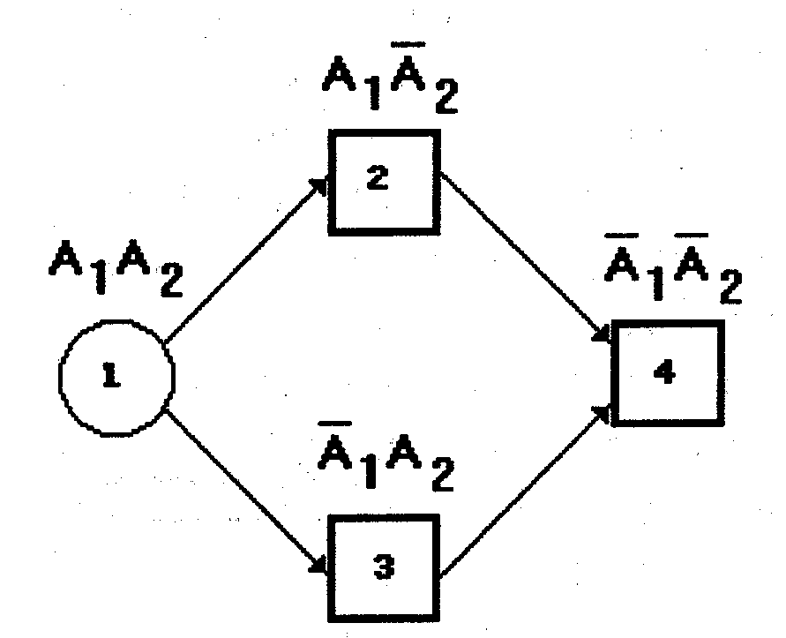
Příklad přechodového grafu
Neobnovovaný sériový systém se dvěma prvky A1 a A2. Pouze bezporuchový stav obou prvků zaručuje bezporuchový stav systému (znázorněno kroužkem)
λ₁
λ₂
Absorbční
stav
λ₂
λ₁

Slide 6
Markovský spolehlivostní model
Pro systémy se závislými prvky
Změny v náhodných okamžicích
Abstraktní stochastický systém s diskrétními stavy a spojitým časem = diskrétní Markovský náhodný proces (pravděpodobnost následujícího stavu je ovlivněn pouze stavem předcházejícím)
Popisuje se maticí přechodu mezi stavy nebo grafem
Pro homogenní Markovské procesy je intenzita přechodu mezi stavy konstantní

Slide 7
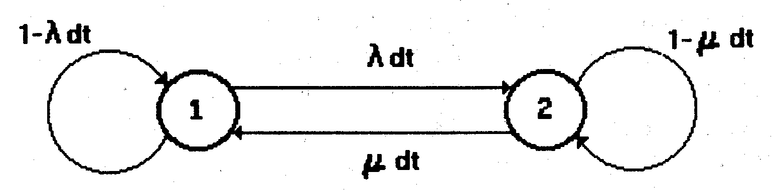
Pravděpodobnosti přechodů Markovského modelu mezi stavy za dobu dt.
Systém s jedním prvkem a se dvěma stavy 1 a 2. Konstantní intenzita poruch a intenzita oprav.

Slide 8
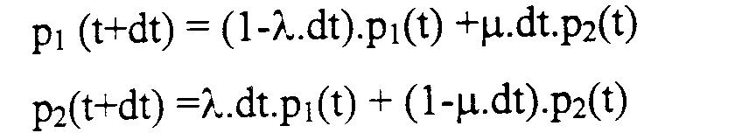
Pravděpodobnosti stavů:
Podmíněná pravděpodobnost setrvání ve stavu
Podmíněná pravděpodobnost přechodu

Slide 9
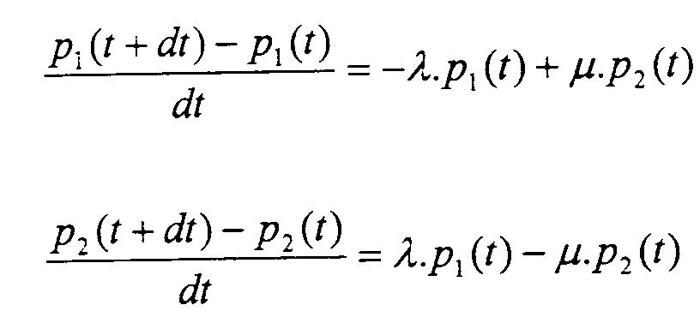
Po úpravě:
Derivace pravděpodobnosti p1

Slide 10

Kolmogorovy rovnice
Lineární diferenciální rovnice s
konstantními koeficienty
Často nás zajímají jen ustálené hodnoty pravděpodobností (řešení pro derivace rovny nule, normalizační podmínka : součet všech pravděpodobností je roven jedné). Řešitelné jen pro systém bez absorbčních stavů

Slide 11
Zálohování systému
Použité prostředky
  Technické vybavení
  Programové vybavení
  Informace
  Čas
Stupeň využití zálohy v čase (statická, dynamická)
Úroveň využití zálohy (velikost zálohovaných celků)

Slide 12
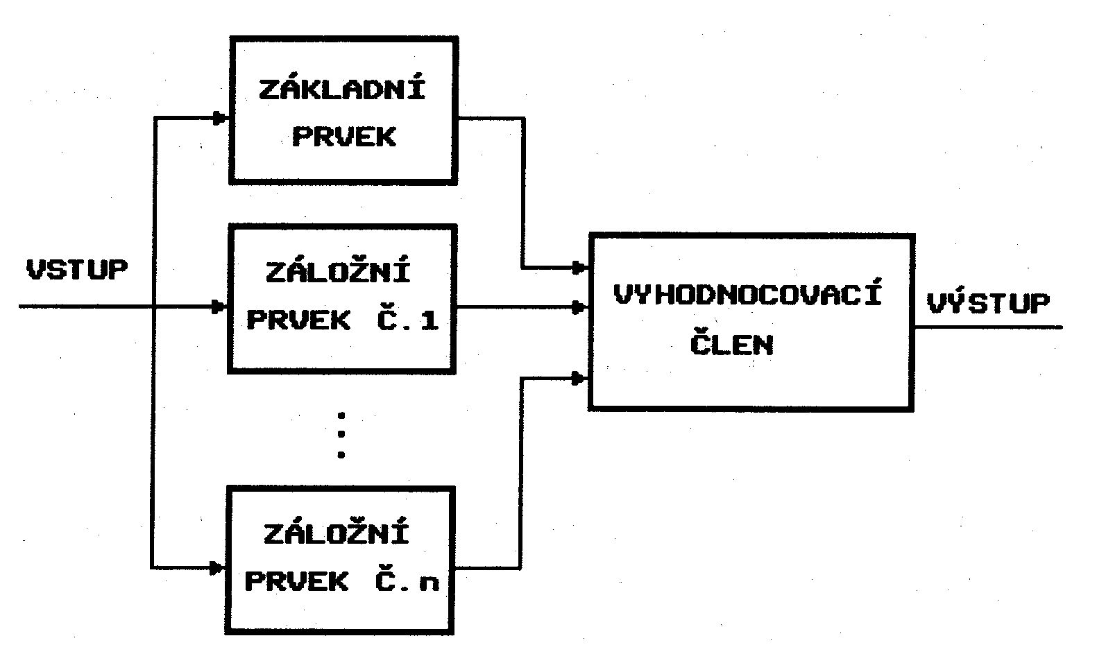
Záloha
Konfigurační
Funkční (degradace výkonu)
Funkce zálohy
  Detekce poruchy
  Maskování poruchy
  Zotavení po poruše

Slide 13
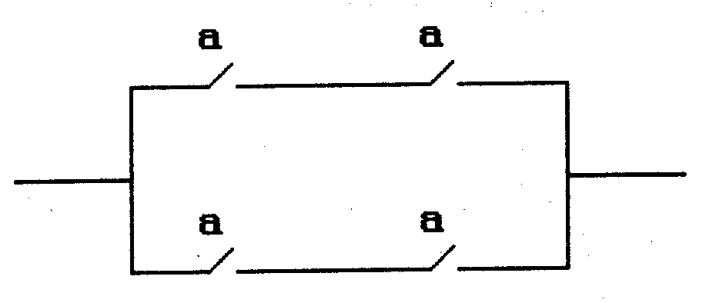
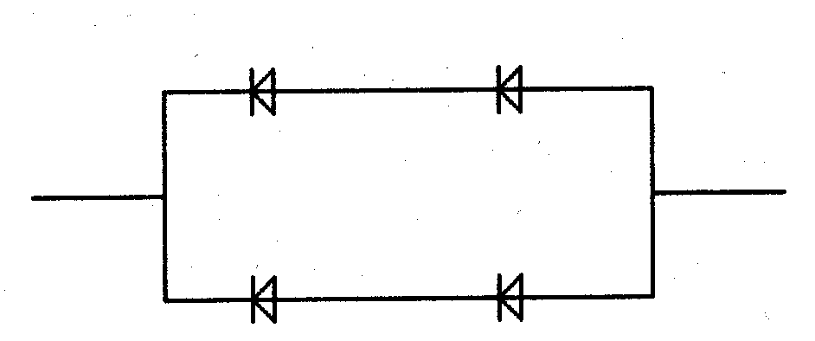
Statická záloha
Použití čtveřic prvků (quadded logic)
  Přílišný růst objemu (8 krát), ceny a energie
  Problém testování vzájemně se zálohujících prvků

Slide 14
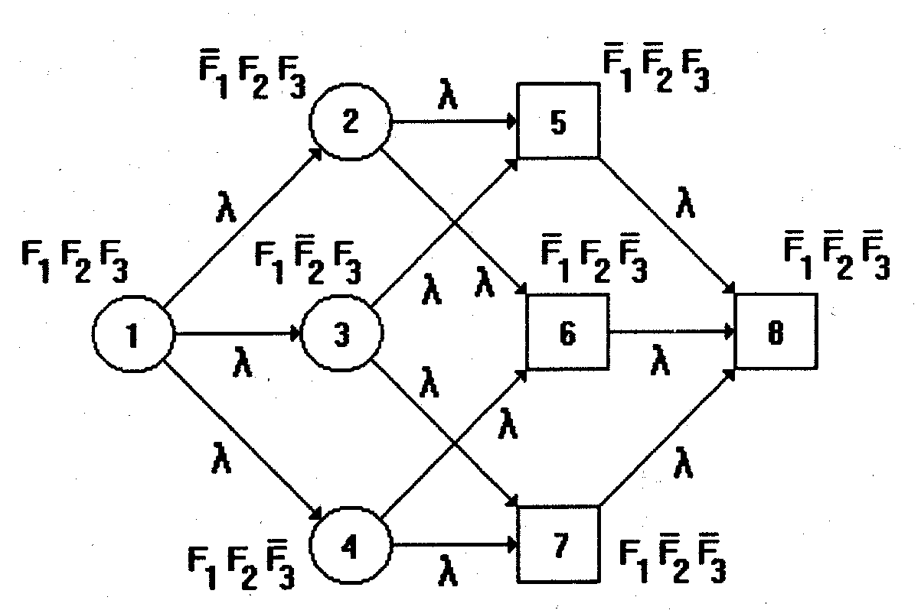
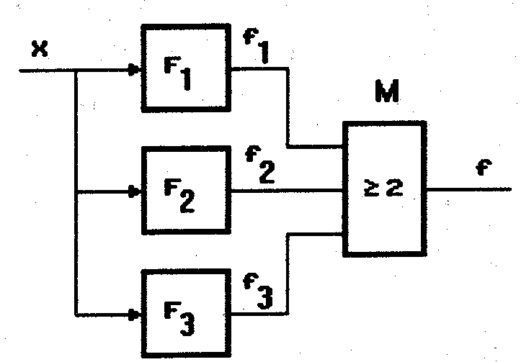
Systém TMR

Slide 15
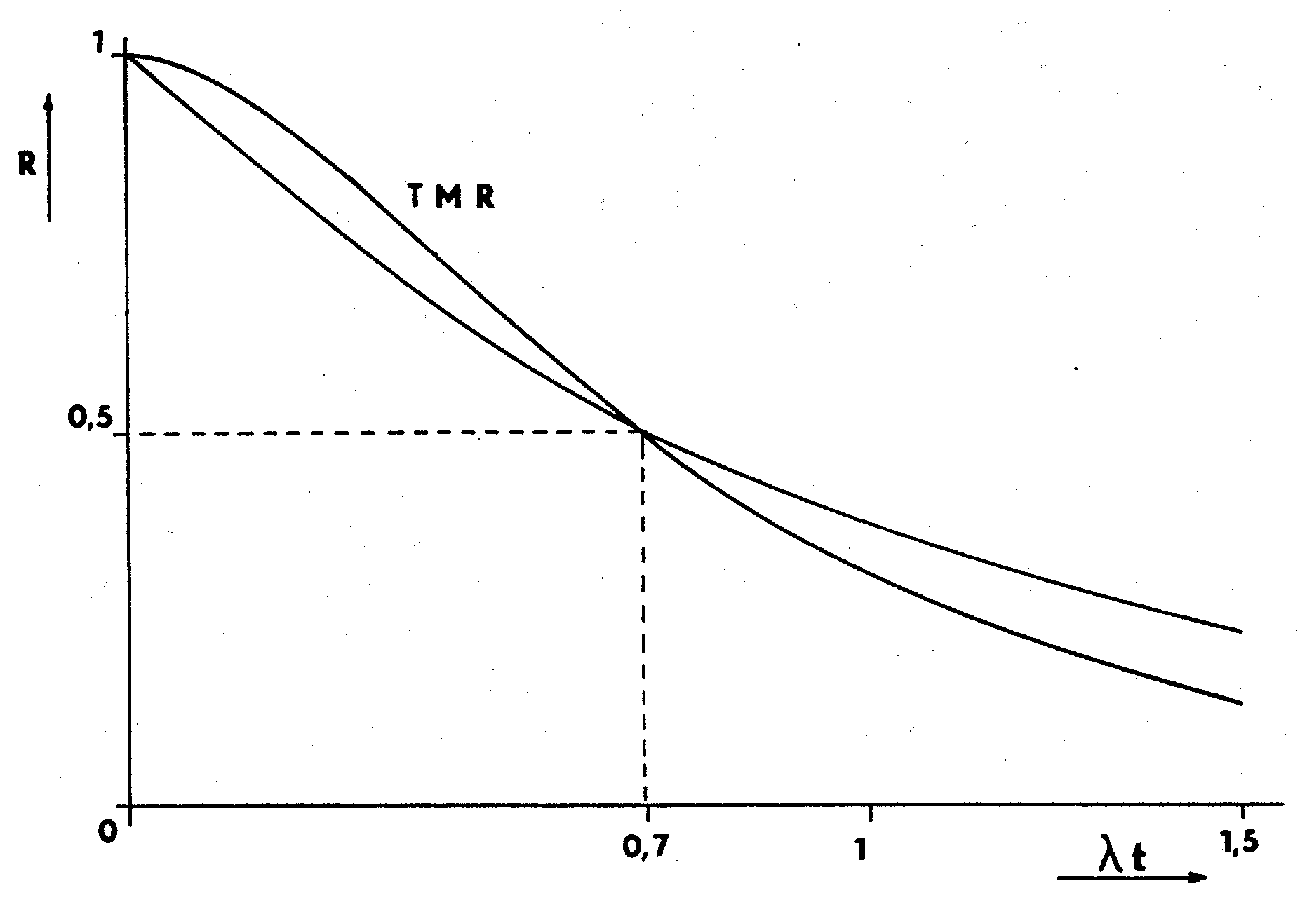
TMR

Slide 16
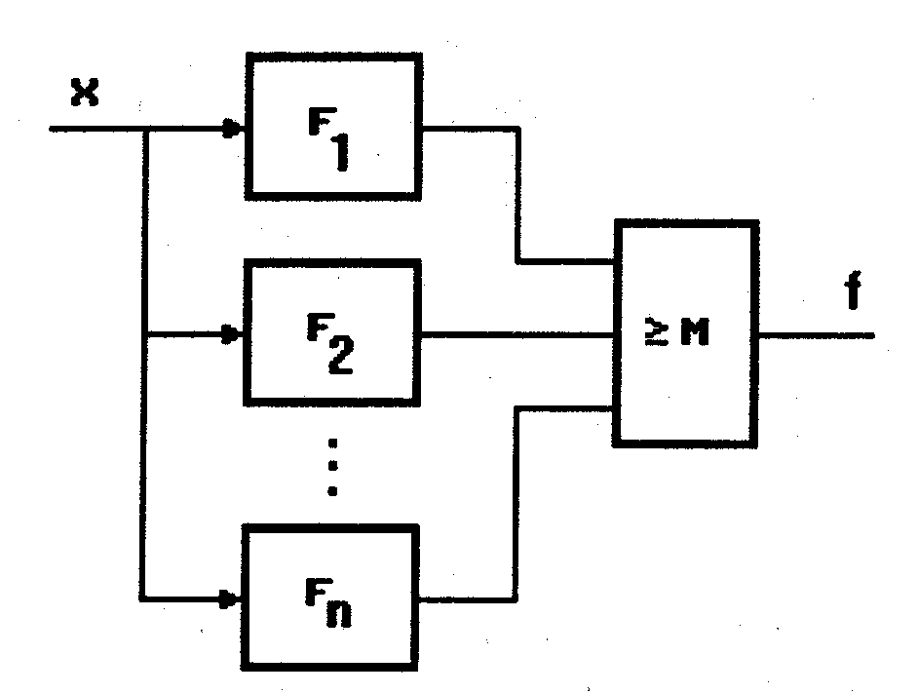
NMR

Slide 17
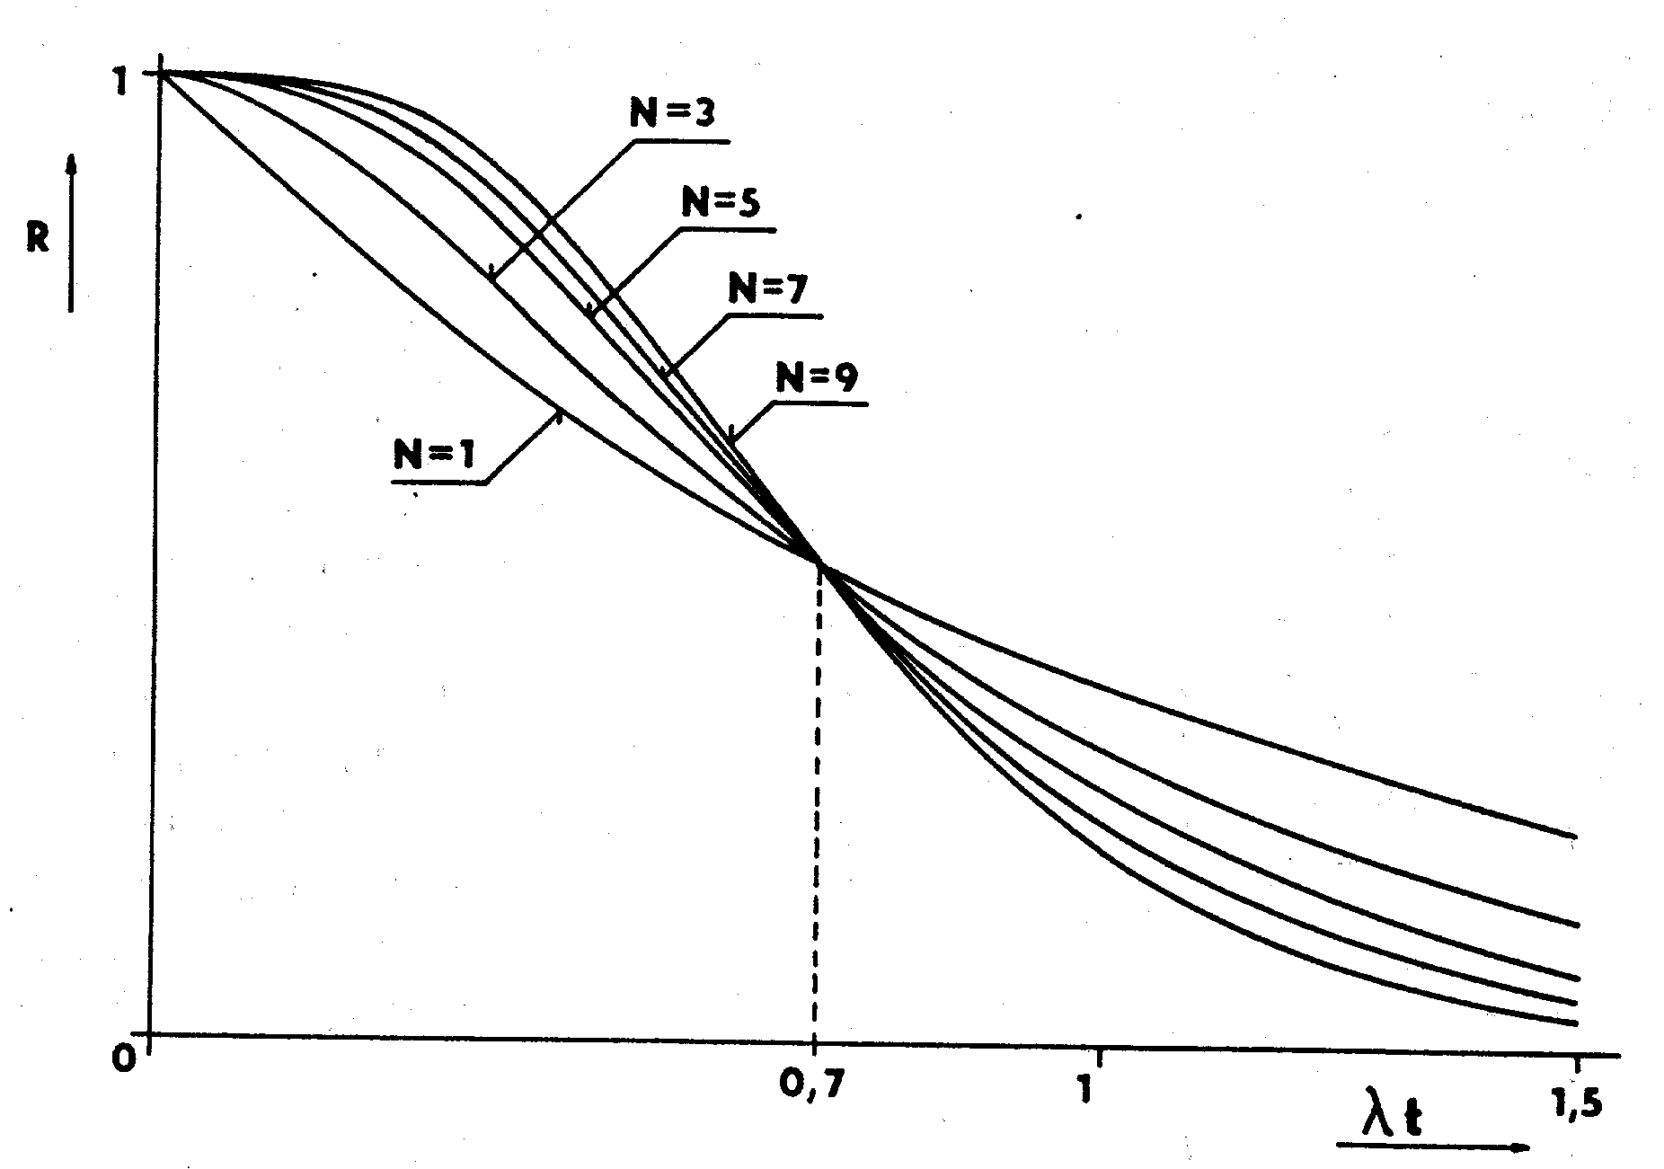
NMR

Slide 18
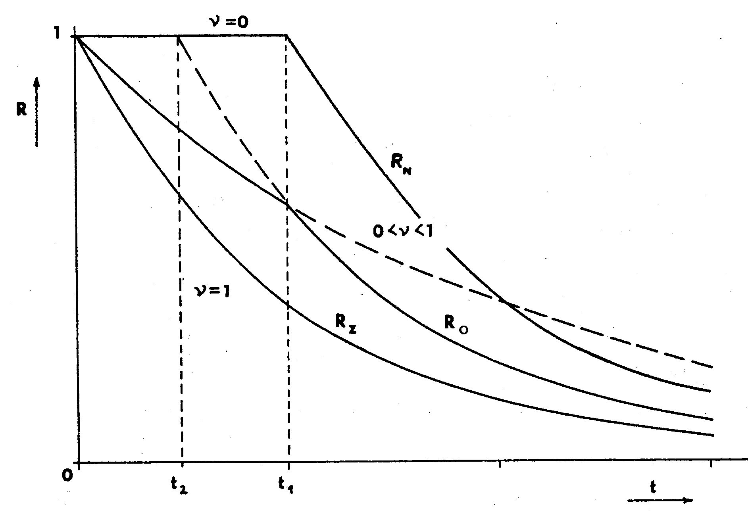
Dynamická záloha
Je třeba ještě přidat blok řízení přepínačů záložních prvků
V - součinitel
odlehčení

Slide 19
Odolnost proti poruchám
Zpracování dat nebylo zastaveno ani narušeno v důsledku poruchy
Výsledek je správný
Výsledek získán v předepsané době
Návrh odolného systému
  Volba metod detekce poruch
  Návrh algoritmu zotavení po poruše (zotavení do pův. stavu, do degradovaného stavu, bezpečné dokončení funkce)
  Vyhodnocení odolnosti proti poruchám (simulace, funkční vzor)

Slide 20
Využití systémů odolných proti poruchám
Řízení v reálném čase
  Důležitá spolehlivost a bezpečnost, ostatní parametry méně důležité
Zpracování transakcí ve spřaženém režimu
  Vyžaduje se vysoká pohotovost systému, ostatní parametry méně důležité
Systémy s odloženou údržbou
  Hlavní střední doba bezporuchového provozu

Slide 21
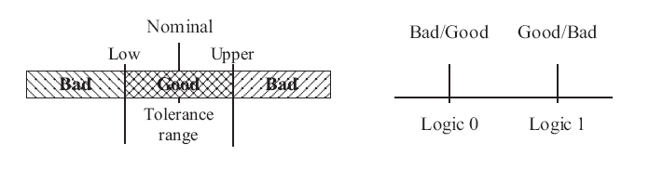
Analog circuit testing
integration of analog and digital subcircuits into a single chip
mixed-signal ICs, 10-15 % of a chip useful area devoted to analog
analog circuits: continuity of processes, non-linear character of signal transformation, circuit sensitivity to changes in parameters of components, tolerances on components parameters, plurality of function modes
Absence of generally accepted fault models

Slide 22
functional x structural testing
"black box" functional testing
  simple test signal selection
  possible coupling with digital
  not necesssary to use defect models
structural testing - examination of the electronic devices by principle the "white box", circuit analysis carried out according to the internal architecture and practical realisation
  the necessity to rely on correctness and absolute perfection of the „golden“ circuit, which is used as the standard for realisation of test measures.

Slide 23
catastrophic x parametrical faults
The faults of the analog circuits can be divided into two types:
catastrophic - the faulty element becomes the reason of shorts or opens in a circuit
parametrical -the characteristics of a faulty element deviates from its nominal value by exceeding the tolerance range, but does not reach the limiting value.

Slide 24
The most important testing approaches
supply current monitoring: I_{DDQ}, I_{DDT,} I_{DDD} testing, (Q – quiscent, T – transient, switching current, D – dynamical, waveform):
    not generally usable because the CMOS transistors operate in different conditions (different amplifier classes, oscillators, ...),
    detect catastrophic failures only
scan-based techniques, boundary scan techniques, mixed signal test bus:
    improves circuit controllability and observability
    big hardware overhead
    detects parametric failures

Slide 25
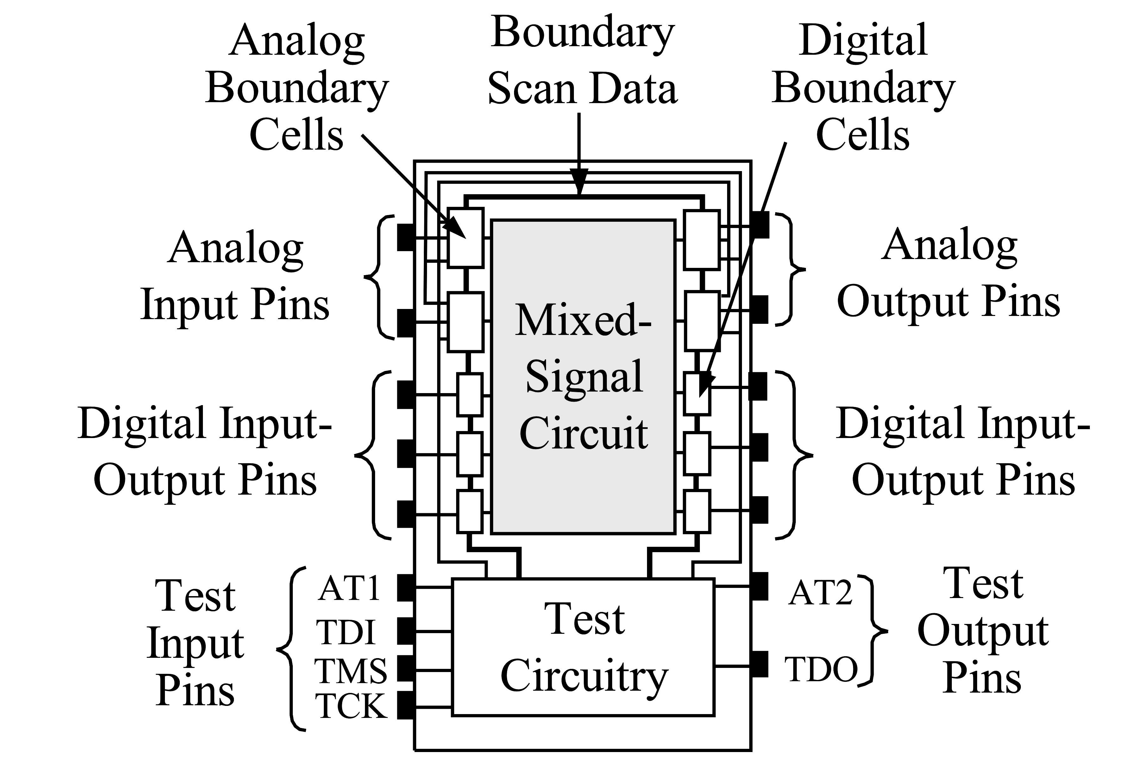
Mixed-signal test bus (IEEE 1149.4)

Slide 26
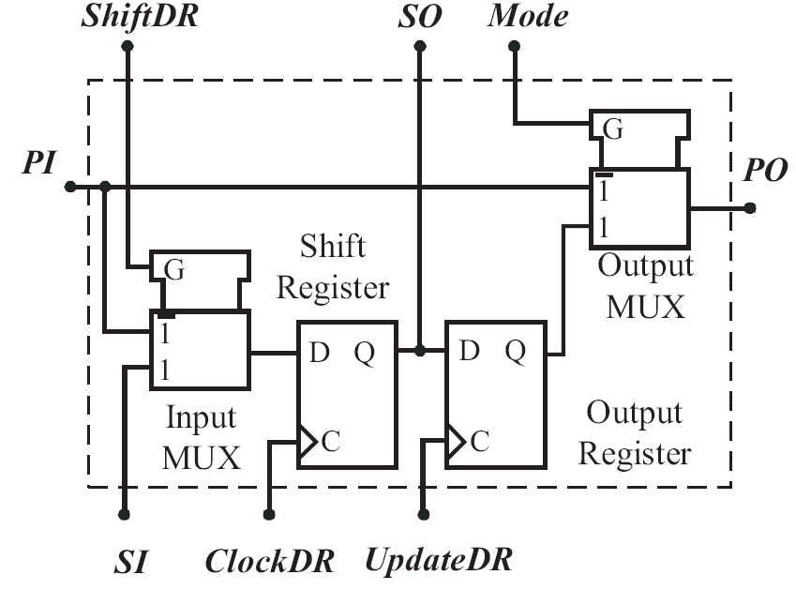
Digital BS cell

Slide 27
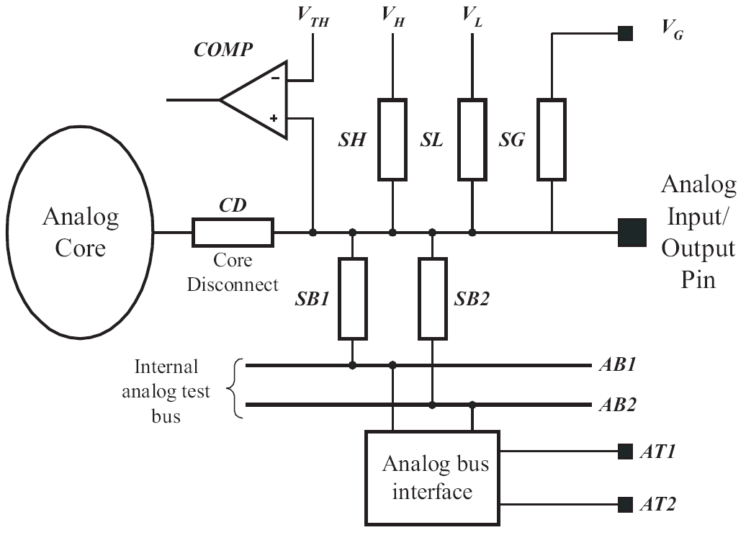
Analog BS cell (ABM modul)

Slide 28
ABM functions
Capturing a signal entering in ABM. Comparison of this signal to the local threshold VTH and formation of a status of logic zero or logic one. The result received in a digital form is kept as a bit in the shift register of the boundary scan structure.
Connecting of IC’s pin to voltage of high (VH) or low (VL) level, where VH and VL are equal to positive and negative supply voltages of an analog subcircuit, respectively.
Connection of IC pin to the ground bus (VG).
Disconnection of analog subcircuit internal node and external pin of IC.
Reception of an analog signal from input terminal AT1 through the internal bus AB1.
Transfer of an analog signal on output terminal AT2 by the internal bus AB2.
threshold voltage in every ABM can be either fixed or variable. The fixed value is formed permanently for all ABMs and it is often equal to a half of the power supply voltage of the analog subcircuit. The variable value of the threshold voltage is set by the external generator and it is transferred to a specific ABM using the test interface

Slide 29
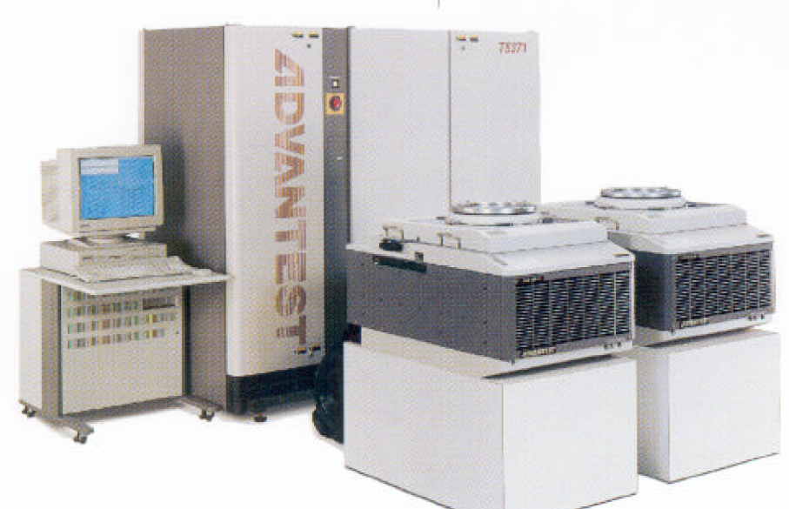
Zkoušeče (testery)
Zkoušeče integrovaných obvodů
Neosazených desek a kabeláže
Osazených desek (konektorové a vnitroobvodové)

Slide 30
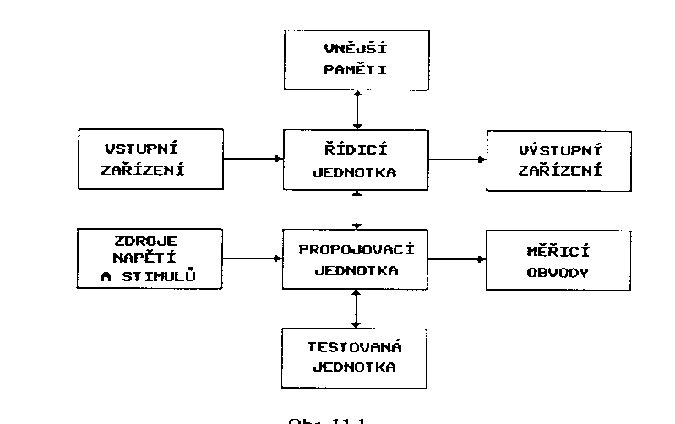
Obecné schéma testeru

Slide 31
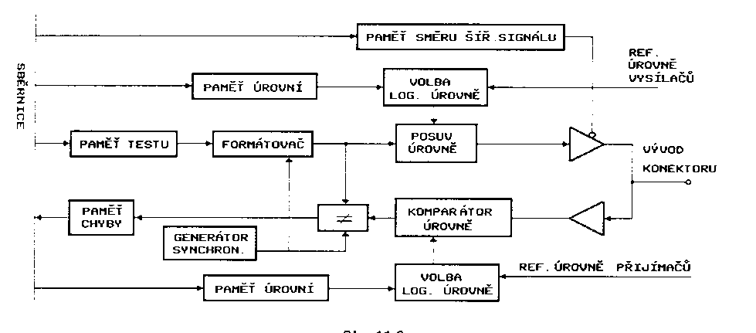
Schéma jednoho kanálu

Slide 32
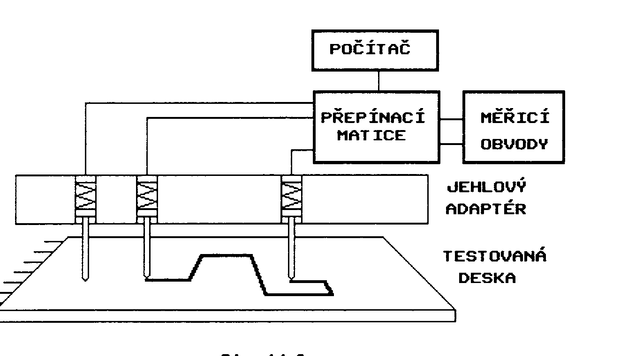
Řez testerem neosazených desek s jehlovým polem
Tester s přemístitelnými sondami (Butterfly) – větší
hustota montáže součástek

Slide 33
Testery osazených desek
Konektorové – simulují chování okolní části systému, detekce a pak lokalizace pomocí slovníku poruch, možnost využívání logické sondy pro získání dodatečných informací
In-circuit (vnitroobvodové) testery – test propojení, měření hodnot pasivních prvků, funkční test obvodů (komplikace vazbou na okolní obvody)

